Slide 1
Synopsis des directives VICH : Accent sur la stabilité

Slide 2
Directives Qualité du VICH
4 catEgories
Validation des methodes d’analyse
ImpuriteS
Stabilite
SpecificationS

Slide 3
Directives Qualité du VICH
1. Validation des Méthodes d'Analyse
Validation des Méthodes d’Analyse : Définition et Terminologie
VICH GL1 - entrée en vigueur en Octobre 1999
Validation des Méthodes d’Analyse : Méthodologie
VICH GL2 - entrée en vigueur en Octobre1999

Slide 4
Directives Qualité du VICH
2. Impurités
Impurités dans Les Nouvelles Substances Médicamenteuses Vétérinaires
VICH GL10(R) - Janvier 2008
Impurités dans Les Nouveaux Médicaments Vétérinaires
VICH GL11(R) - Janvier 2008
Impurités: Solvants Résiduels dans Les Nouveaux Médicaments Vétérinaires, Les Substances Actives et Les Excipients
VICH GL18(R) - Juillet 2011

Slide 5
Directives Qualité du VICH
3. Stabilité
Tests de Stabilité Des Nouvelles Substances Médicamenteuses et Nouveaux Médicaments Pour Usage Vétérinaire
VICH GL3(R) - Janvier 2008
Tests de Stabilité: Exigences Relatives Aux Nouvelles Formes Pharmaceutiques
VICH GL4 Annexe au VICH GL3 - entrée en vigueur Mai 2000
Tests de Photostabilité pour Les Substances et Produits Médicamenteux Nouveaux
VICH GL5 (Qualité - Stabilité) - entrée en vigueur Mai 2000
Tests de Stabilité pour Les Prémélanges Médicamenteux
VICH GL8 - Novembre 1999
Méthode Des Extrêmes et de la Matrice Aux Essais de Stabilité de Nouveaux Produits et Substances Médicamenteuses
VICH GL45 - Avril 2011
Evaluation Statistique Des Données de Stabilité
VICH GL51 - Février 2014

Slide 6
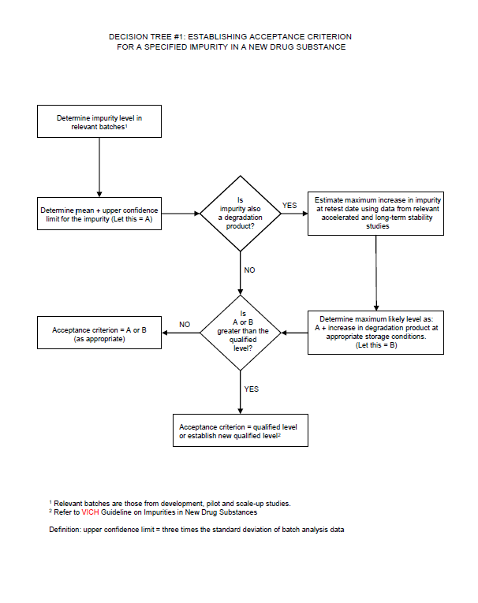
Directives Qualité du VICH
4. Spécifications
Modalités de Test et Critère d’Acceptation pour Les Nouveaux Produits Médicinaux et Substances Médicamenteuses Vétérinaires: Substances Chimiques + Arbre Décisionnel
VICH GL39 - Novembre 2006
Arbres Décisionnel
VICH GL39

Slide 7
Directives Stabilité

Slide 8
Directives Stabilité VICH : Objectif
Quel est l’objectif des directives stabilité VICH?
Fournir des conseils pour la réalisation des études de stabilité
de nouveaux produits médicinaux ou substances médicamenteuses qui seront soumis à une ré-analyse tous les x temps (produit pharmaceutique),ont une durée de vie(substance médicamenteuse / produit médicinal) et des conditions d'entreposage recommandées.
Définir le corpus de données de stabilité
pour une substance médicamenteuse ou un produit médicinal, ceci est suffisant pour la soumission d’un dossier.
Fournir des recommendations en matière d’évaluation des données de stabilité

Slide 9
Directives Stabilité VICH - Structure :
Directive sur la conduite des études de stabilité studies to conduct
Quelles sont les directives dtabilité applicables aux nouvelles substances médicamenteuses et aux nouveaux médicaments selon leur type ?
DIRECTIVE PARENTE : VICH GL3
«Tests de stabilité des nouvelles substances médicamenteuses et des nouveaux produits médicinaux vétérinaires”
Annexe: Directive VICH GL 4
«Exigences relatives aux nouvelles formes pharmaceutiques”
Méthode des extrêmes et matriçage
Analyse Statistique
Autres conseils pour les prémélanges médicamenteux:
Directive VICH GL 8
Directives complémentaires pour les produits biotechnologiques/biologiques:
Directive VICH GL 17

Slide 10
DEFINITIONS (1/2)
Nouvelle Forme Pharmaceutique: est défini comme un produit médicamenteux, un type de produit pharmaceutique différent, contenant la même substance active que le produit existant approuvé.
Différents types de produits pharmaceutiques possèdent
Voie d’administration différente (ex., orale à parentale),
Nouvelle fonctionalité/mode de libération (ex., comprimé à libération immédiate ou comprimé à libération modifiée)
Différentes formes pharmaceutiques (par ex. de capsule à comprimé, de solution à suspension).

Slide 11
DEFINITIONS (2/2)
Prémélanges médicamenteux (Type A Article Médicamenteux): un médicament vétérinaire constitué d'un mélange d'une ou de plusieurs substances médicamenteuses, et d’un liant en général, qui est préparé pour faciliter l'administration orale du médicament aux animaux lorsqu'il est mélangé à des aliments.
Produit biologique/biotechnologique (Champ d’application du VICH GL17): protéines et polypeptides bien caractérisés et leurs dérivés qui sont isolés à partir de tissus, de liquides organiques, de cultures cellulaires ou produits à l'aide de la technologie de l'acide désoxyribonucléique recombinant (ADNr). La directive ne couvre pas les antibiotiques, les héparines, les vitamines, les métabolites cellulaires, les produits de l'ADN, les extraits allergéniques, les vaccins classiques, les cellules, le sang total et les composants du sang cellulaire.

Slide 12
Directives Stabilité VICH - Structure :
Méthodologie générale des protocoles & données d’analyse
Où trouver des recommandations générales sur la conception des protocoles de tests de stabilité et l'évaluation des données?
VICH GL3
(Directive Parente)
«Tests de stabilité des nouvelles substances médicamenteuses vétérinaires et des nouveaux produits médicinaux”
_________________________________
Principes généraux pour:
¤ Tests de stress
¤ Sélection de lots
¤ Conception d’études de stabilité
¤ Engagements en matière de stabilité
¤ Evaluation des données
¤ Déclarations/Etiquettage
Directive VICH GL 5: « Tests de photostabilité des nouveaux produits et substances médicamenteuses”
________________________________________________________________________________________________
¤ Tester les équipements et protocoles
¤ Procéder par étapes pour les tests de photostabilité de l’IPA du produit médicamenteux emballé
VICH Directive GL 45: «Méthode des extrêmes et de la matrice aux essais des nouvelles substances médicamenteuses et des nouveaux produits médicamenteux vétérinaires”
_______________________________________________________________________________________________
¤ Méthode des extrêmes/Matriçage: méthodologie et interpretation des données
Directive VICH GL 51: «Évaluation statistique des données de stabilité”
_______________________________________________________________________________________________
¤ Recommandations pour l'utilisation de l'analyse statistique
¤ Interprétation des données sur la stabilité dans des conditions accélérées et intermédiaires pour l'extrapolation des données dans des conditions à long terme

